Slide 1

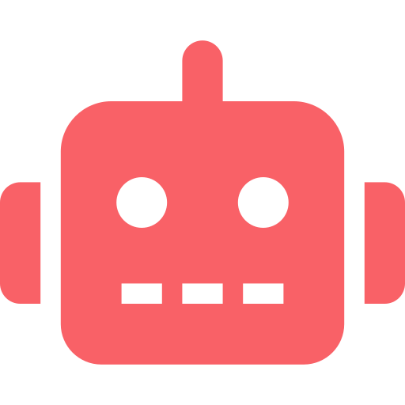
DATA ENGINEERING TALK
脳波で『集中の合間』を見つけて、
ルンバに水を運ばせる。
16ch / 250Hz の脳波ストリームを、
3ノードのオンプレ IoT パイプラインで運ぶ話
Keita Nakata
Data Engineer / Churadata
PiEEG-16
LSL
MQTT
TimescaleDB
Roomba
Notes:
[0:30] タイトル — フックは「16 KB/s の脳波を 3 ノードで運ぶ」

Slide 2

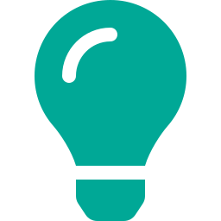
01
なぜ作ったか
集中を邪魔せず、『合間』に水を届けたい
PROBLEM
SOLUTION
集中しすぎて水分補給を忘れる
緩んだら水を運ばせる
・長時間の作業で身体への負担
・自分から立ち上がるのは難しい
・かといって通知だと無視してしまう
・後頭部の α 波 ＝「リラックス/閉眼」の指標
・集中の合間 (α 優位) を自動検知
・水を載せたルンバが画像認識で運ぶ
今日の本題は「水を運ぶ」より手前 — そのデータをどう運んだか
Notes:
[0:40] 動機 — 集中→水分補給→α検知。サクッと。

Slide 3

02
デモ
ここで動画を再生
DEMO VIDEO
脳波 → α 検知 → ルンバ起動 → 水を持って到着
UI 上で α パワーが立ち上がり、状態が idle → active に遷移、Roomba が動き出す流れを見せる
Notes:
[1:30] デモ動画。再生後「中身どう作った?」と橋渡し。

Slide 4
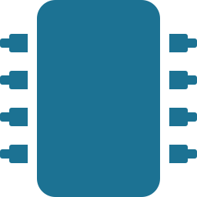
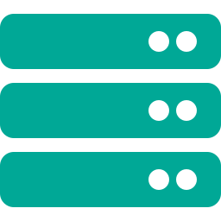
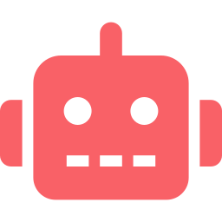
03
システム全体像
3ノード構成 — Pi-A (取得) / PC (解析・DB・UI) / Pi-B (Roomba)
Pi-A
PC
Pi-B
ACQUISITION
ANALYSIS & UI
ROOMBA BRIDGE
PiEEG-16 ADS1299
16ch × 250Hz SPI読込
LSL Outlet 発行
MQTT health publish
ingest / feature / decision / api
Welch で α 帯抽出
TimescaleDB 永続化
React (uPlot) WebUI
既存 FastAPI (Arduino←→Pi)
MQTT state publisher
HTTP コマンド受信
カメラで人を認識して接近
LSL
MQTT
HTTP
MQTT
波形 → LSL
(高頻度・time-sync が重要)
状態+制御 → MQTT
(retain / QoS / WS bridge)
既存 Roomba → HTTP
(既存 FastAPI 資産活用)
Notes:
[0:20] 3 ノード全体像。矢印の LSL/MQTT/HTTP を強調。

Slide 5
04
そもそも、どのくらいのデータ?
ボトルネックは「量」ではなく「絶やさず流す」こと
250
16
4 K
16 KB
Hz
ch
samples/s
/s
サンプリング
チャンネル数
1秒あたりサンプル数
生データの転送量
16 KB/s は LAN 1 Gbps からすると 0.0001 % — 帯域は支配要因にならない。
問題は 「途切れずに、時刻ズレなく、後解析できる形で運ぶ」 こと。
E2E レイテンシ予算: 中央値 < 500ms / p95 < 1s (SPI 読込 → Welch → MQTT → Roomba ack)
Notes:
[0:40] データ量 = 16 KB/s。「帯域は問題でない」→ 課題は時刻精度・落とさない・状態管理。

Slide 6

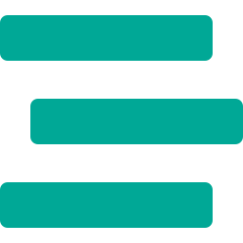
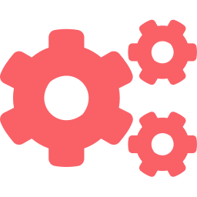
05
プロトコル3層分離 — 本発表のキモ
「1つのプロトコルで全部やろうとしない」 — 各層を標準ツールに乗せる
LSL
EEG / BCI 業界標準。ns 精度の time-sync、auto discovery、pylsl 数行で publish/subscribe、OpenBCI/MNE と相互運用。
波形 (250Hz × 16ch)
MQTT
IoT 標準。retain / last-will / QoS / WebSocket bridge 全部入り。Mosquitto は Pi でも軽い。
状態 (retain) + 制御 (event)
HTTP
既存 Roomba API を活かす。リクエスト数/秒は小さく、新規プロトコルに置換する必然性なし。
Roomba コマンド (既存 FastAPI)
「波形は LSL、状態と制御は MQTT、既存資産は HTTP」 — 最小構成
Notes:
[1:30] **本発表のキモ**。プロトコル3層分離。1個に統合せず、各層を標準ツールに乗せる。

Slide 7
06
なぜ Kafka でも ZeroMQ でもなかったか
3 ノード・1 被験者・LAN 内 に最適化
選択肢 | time-sync | 永続化 / retain | BCI互換 | 運用コスト | 本件に合うか
LSL のみ | ◎ | × | ◎ | ○ | 状態通知が辛い
MQTT のみ | △ (自前) | ◎ | × | ○ | 生 EEG には重い
ZeroMQ | △ | × (自前) | × | × discovery 自前 | PoC には割に合わない
Kafka | ○ | ◎ | × | × overkill | 3 ノードに過剰
LSL + MQTT (採用) | ◎ | ◎ | ◎ | ◎ | 各層を得意領域で
Kafka / Redis Streams は fan-out 数や永続化要件が桁違いに大きい時の道具。本件は fan-out < 10、保存は TimescaleDB に任せる。
Notes:
[1:30] 比較表。5 候補を一覧で対比。Kafka/ZeroMQ/Redis Streams は overkill。

Slide 8


07
MQTT の肝: retain で state / event を分離
「今の状態」と「いま起きたこと」を別トピックに
STATE (retain = true)
EVENT (retain = false)
購読開始時に直近値が即取れる → UI 再起動が速い
流れるイベント。後から拾うのは DB 側の仕事
pieeg/health
eeg/chunk
Pi-A は生きてるか / SPI error 数
生サンプルの chunk (ingest が DB へ COPY)
control/state
eeg/live
idle / active (decision の現状態)
50Hz に間引いた UI 描画用ストリーム
control/threshold
eeg/alpha
α 閾値 (UI で書き換え、再起動後も保持)
Welch 出力 per ch (1秒窓 / hop 250ms)
roomba/state
roomba/cmd
Pi-B online / busy
decision_svc の直近送信コマンド
retain は「ステートストア」の代用 — Redis を1つ減らせる
Notes:
[1:00] retain で「DB 不要の状態ストア」。Redis を1つ減らす。

Slide 9
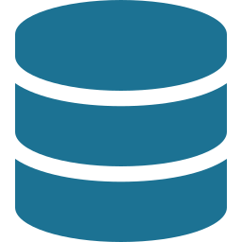

08
永続化: TimescaleDB + asyncpg COPY
高頻度 INSERT は破綻する — 一括 COPY に振る
Why TimescaleDB
INSERT は使わない
PostgreSQL の SQL がそのまま使える
hypertable + 圧縮 + retention が宣言的
compress_segmentby='ch' で 5–10× 圧縮
生波形 / 特徴量 / イベントを単一 DB で JOIN
Grafana / pandas / DBeaver どれも標準
# asyncpg, 4000 行 / 秒を一括 await conn.copy_records_to_table( 'eeg_raw', records=batch, columns=['ts','ch','val'])
INSERT × 4000/s = round-trip 過多で詰まる
COPY なら 1 トランザクションで秒単位 batch 投入
時系列の高頻度書き込みは『1リクエスト=1行』を捨てるところから
Notes:
[1:30] COPY vs INSERT。4000 行/秒。`copy_records_to_table` で 10x 速い。

Slide 10
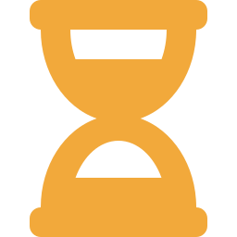

09
工夫: ヒステリシス + dwell ／ Adapter Pattern
α揺れを離散決定に変換、+ EEGSource adapter で「ハードなし開発」
単純な「α > threshold」なら ノイズで何度も idle⇄active が切り替わる → enter / exit を分け、状態に最低 dwell time を要求
α power
ENTER
EXIT
active (dwell 確認後)
time →
dwell ≥ 数百 ms を経てから遷移 (チャタリング防止)
EEGSource adapter (LSL / File replay) — PiEEG なしで CSV 再生 → 開発・CI が回る
Notes:
[1:30] 工夫: ヒステリシス(物理→離散) + Adapter Pattern(ハードレス CI)。

Slide 11
10
今後の発展 — 本構成からの延伸先
「3層分離」を保ったまま、各層をどう拡張できるか
Cloud
MQTT bridge を1本足すだけで AWS IoT Core / Azure IoT Hub へ転送。LSL は LAN 止まりだが、MQTT 層が橋渡しできる。
WAN 越え・遠隔集約
ML
feature_svc の出力を学習データに、sklearn / LDA / CSP などを decision_svc に差し込む。α/β 比やマルチバンド対応も同じ枠で。
軽量分類器を decision_svc に挿入
Multi
LSL の source_id で被験者を分離、TimescaleDB は hypertable パーティションで対応。生波形を Parquet 二段保管にすれば長期化も。
マルチ被験者 / 長期記録
共通する原則: 「層を保ったまま、必要な軸を1つだけ動かす」

Slide 12
11
持ち帰ってほしいこと
データエンジニア視点での 3 つ
01
プロトコルは「層ごとの得意領域」で割り当てる
波形=LSL / 状態+制御=MQTT / 既存資産=HTTP。一つに統一せず、それぞれの標準ツールに乗る方が運用コストは下がる。
02
MQTT の retain は『ステートストア』の代用になる
状態は retain・イベントは非 retain で分けると、UI 復帰が一瞬になり Redis 等を1つ減らせる。
03
時系列 DB は INSERT を捨てて COPY に寄せる
4000 行/秒程度でも 1 行 1 リクエストは破綻する。TimescaleDB + asyncpg copy_records_to_table が現実解。
Thank you · github.com/KeitaNakata/eeg_roomba
Notes:
[0:30] 持ち帰り 3 点を口頭で繰り返す。3層分離・retain・COPY。

Slide 13
12
Q&A / 参考リンク
深掘り素材と FAQ、お気軽にどうぞ
01
リポジトリ — github.com/tyukei/eeg_roomba
DESIGN.md に「候補 / 採用理由 / 覆す条件」を 10 項目で整理。SETUP.md は 3 ノードの bring-up 手順。
02
使用したプロトコル / ツール
LSL: labstreaminglayer.org · MQTT: mosquitto.org · TimescaleDB: docs.timescale.com · PiEEG: pieeg.com
03
よくある質問
「なぜオンプレ?」「マルチ被験者?」「セキュリティは?」「レイテンシ実測値?」 — どれも DESIGN.md §0-9 に根拠つきで整理。
Thank you · Keita Nakata · Churadata · ご質問お待ちしています

